Slide 1
Презентация «Професии» Подготовила: Сорокина Л.В.

Slide 2
Шофер
Целый день шофер трудился,
Он устал, он запылился.
Он возил кирпич на стройку,
Дом он строить помогал.
А теперь ведет на мойку
Свой огромный самосвал.

Slide 3
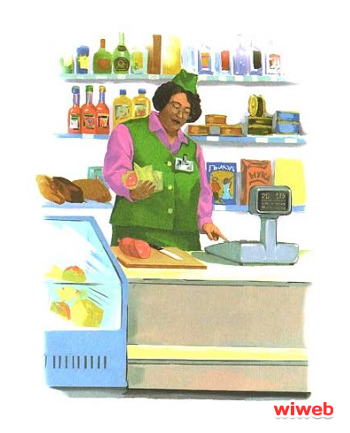
Продавец
Все мы ходим в магазины.
В магазинах продавцы
Продают нам апельсины,
кофе, чай и леденцы.
И картошку, и морковку,
Свеклу, лук и огурцы
Быстро, вежливо и ловко
Нам завесят продавцы.

Slide 4
Пожарный
Если вдруг беда случится, Где-то что-то загорится, Там пожарный нужен срочно. Он погасит, - это точно.

Slide 5
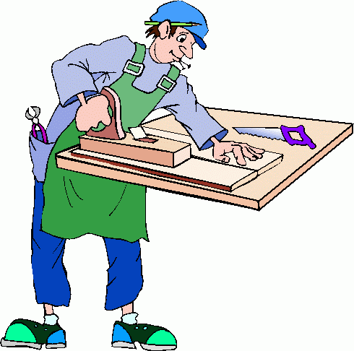
Столяр
Молоток в работе нужен, И с пилою столяр дружен. Он дощечки распилил И скворечник смастерил.

Slide 6
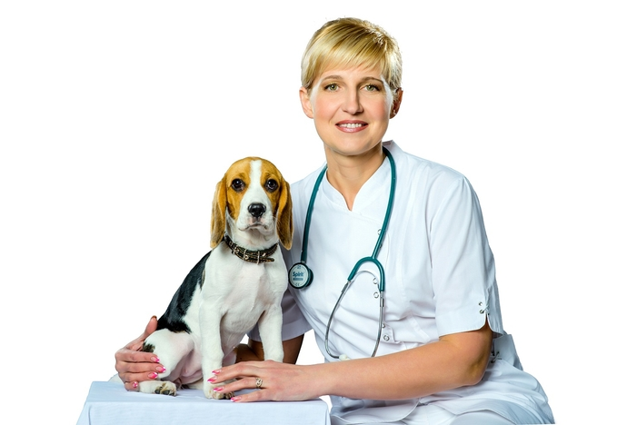
Ветеринар
Звери, птицы, все, кто болен,
Кто здоровьем недоволен!
Вас зовёт ветеринар - Перевяжет, даст отвар.

Slide 7
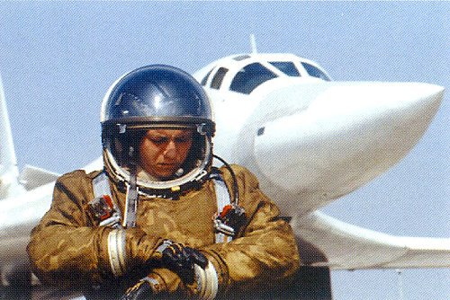
Летчик
Лётчик знает своё дело, В небе водит самолёт. Над землёй летит он смело, Совершая перелёт.

Slide 8
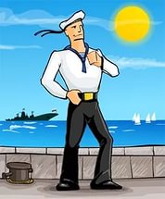
Моряк
Плывёт моряк на корабле Он не тоскует по земле. Он с ветром дружит и волной Ведь море - дом его родной.

Slide 9
Рыбак
Каждый день он в море ходит И сетями рыбу ловит. Ловит и зимой, и летом - Рыбака работа в этом.

Slide 10
Маляр
Красить комнату пора, Пригласили маляра. Но не с кистью и ведром Наш маляр приходит в дом. Стали стены голубыми, Словно небо в вышине. Новый дом почти готов, Примет к празднику жильцов

Slide 11
Строитель
Точно в срок построит он: Небоскрёб и стадион. Детский садик и больницу, Магазинов вереницу. Даже дом, скажу вам я, Где живет моя семья, (и другие жители) Строили - строители!

Slide 12
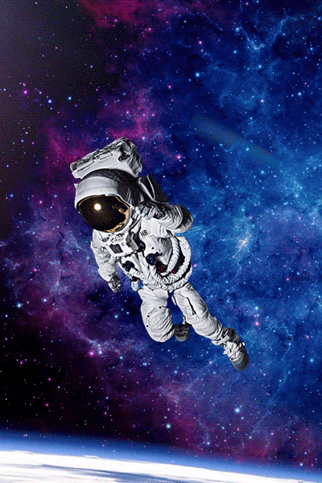
Космонавт
Он – пример для всех ребят
Его зовут героем. Гордо носит космонавт
Звание такое. Чтобы космонавтом стать, Надо потрудиться: День с зарядки начинать, Хорошо учиться.

